Slide 1
Kom godt i gang med arbejdsmiljøarbejdet 2024
HR & Arbejdsmiljøteamet

Slide 2
Det vigtigste til en start
Intro til arbejdsmiljøportalen
Systemer du skal kende
Netværk og opsamling
Notes:
uddannelse og OPUS, maillister, årshjul og aftaler, workshops - Jane
Bilag 4,5,6 og 11. – nærvær fraværspolitik og locale mål. Nyhedsbreve, vejviser om audits - Jane
Plan A, insubiz – beskrevet I bilag 6 - Yvonne
min. 15 minutter.´- Yvonne. Hvad er det første du griber fat I når du kommer tilbage på din arbejde? – ser du udfordringer ? Er der nogle uklarheder?
Hvad er HR og Arbejdsmiljø – inkl. Sundhed Indefra – link til siden. Intro til Peter og Thea. Hvor kan du hente hjælp.

Slide 3

Hvem er du ?
Hvad hedder du ?
Hvor er du ansat?
Hvad har fået dig til at stille op som AMIR?
Hvad er den vigtigste udfordring du er havnet i?

Slide 4
Uddannelse
Tilmeld
Opret bruger
AMiR - indenfor 3 måneder efter valg
MED-udvalg – indenfor det første år
Nyhedsbrev – send mail til IT – jeg vil gerne på AMiR-postlisten
Plan A
Evt. Insubiz
Leder beder om oprettelse
Løn
Mailadresse
Opgaver og tid
Funktionstillæg
AMiR skal have en Middelfart-mail – adgang til administrative net
Forventningsafstemning
Deltagelse i kompetenceudvikling
Årshjul, møder m.m.
Notes:
uddannelse og OPUS, maillister, årshjul og aftaler, workshops

Slide 5
Hører til under generelt
Hvordan er systemet?
Leder
Hoved-MED HU
Styregruppe for arbejdsmiljø
Direktion
Retning
Politikker
Visioner
Centrale procedurer
Niveau 1
Forvaltnings-MED Område-MED
Medarbejdere
Chefer/Ledere
Procedurer
Hvem, hvad,
hvor og hvorfor
Samarbejde og regler
Niveau 2
Lokale procedurer
Instrukser
Skabeloner/værktøjer
Kortlægning/risiko m.m.
Lokal-MED
Medarbejdere
Ledere
Niveau 3
Medarbejder

Slide 6
Se Niveau 1 – fx
Nærvær-fraværspolitik – lokale mål
Bilag 4 – vurdering af risici og muligheder
Bilag 5 – vold, trusler, chikane, krænkelser – flere bilag
Bilag 6 – arbejdsulykker – anmeldelse
6 A og 6 B – analyse og læring
Læs om arbejdsmiljøcertificering fx audit
Læs nyhedsbreve
Dit grundlag og udgangspunkt i arbejdsmiljøarbejdet og i MED
Arbejdsmiløvejviser
Arbejdsmiljøportalen
Arbejdsmiljøledelsessystemet
Kært barn har mange navne…
Men du finder det hele på
Arbejdsmiljø (middelfart.dk)
Notes:
Bilag 4,5,6 og 11. – nærvær fraværspolitik og lokale mål. Nyhedsbreve, vejviser om audits

Slide 7
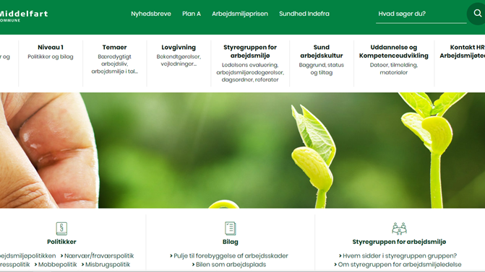

Slide 8
Plan A –arbejdsmiljøværktøj
Insubiz- forsikringssystem
Her kan du :
Finde Historiske arbejdsmiljø-oplysninger fra din arbejdsplads
Se audit resultater
Se igangværende arbejdsmiljø-opgaver
Dokumentere arbejdsmiljøarbejde
Lave opgaver og handlingsplaner og følge løsningsprocessen
Plan A (planalectia.com)
Her kan du:
Anmelde arbejdsskader og krænkelser
Se status på skader og krænkelser
Skadesanmeldelse (middelfart.dk)
Notes:
Beskrevet i bilag 6

Slide 9
Plan A - Arbejdsmiljøværktøj
Insubiz- Forsikringssystem
Her kan du:
Anmelde arbejdsskader og krænkelser
Se status på skader og krænkelser
  Skadesanmeldelse (middelfart.dk)
Her kan du :
Finde Historiske arbejdsmiljø-oplysninger fra din arbejdsplads
Se audit resultater
Se igangværende arbejdsmiljø-opgaver
Dokumentere arbejdsmiljøarbejde
Lave opgaver og handlingsplaner og følge løsningsprocessen
Plan A (planalectia.com)

Slide 10

Og nu skal I dele ☺
Hvad er den første opgave, du skal i gang med som AMIR på din arbejdsplads?
Er der noget, du har lyst til at dele?
Er der noget, du har brug for sparring på ?

Slide 11
Her kan du hente hjælp ☺
HR & Arbejdsmiljøteamet
Kontakt (middelfart.dk)
Sundhed Indefra
Om Sundhed Indefra (middelfart.dk)

Slide 12
Tak for i dag og god arbejdslyst …. ☺

